Slide 1
MachineLearning Project
/2022/05/12
90º
0.8cm
COVID-19 감염으로 인한 사망자 수 예측
13.7cm
MachineLearning Project
/박효신/신우경/유민우/장문정

Slide 2
part0
목차
0.8cm
90º
프로젝트 주제
데이터 출처
변수설명
분석 Tool
EDA
Model Fitting
Model 비교/선택
Model 적용, 예측
결론

Slide 3
part1
머신러닝 프로젝트 주제
0.8cm
90º
COVID-19 감염으로 인한 사망자 수 예측
백신 접종자 수, 주간 병원 수용 가능 환자수, 양성 환자 비율 등 여러가지 요인을 통해 COVID-19 감염으로 인한 사망자 수를 예측
한국, 일본, 미국, 유럽, 아시아
각각 모델을 fitting

Slide 4

part2
데이터 출처
0.8cm
90º
Our World in Data
(https://ourworldindata.org/)
Demographic Health
Food and Agriculture
Energy and Environment
Innovation and Technological

Slide 5
part3
변수 설명
0.8cm
90º
변수명 | 변수 설명
new_death | 누적 확진자 수
icu_patients | 위중증 환자수
total_vaccinations | 1차 + 2차 + 부스터 샷 누적 접종자 수
stringency_index | 엄격성지수(학교/직장 닫음, 여행 금지 등, 0~100)
new_cases | 신규 확진자 수
new_deaths | 신규사망자 수
weekly_hosp_admissions_ | 주간 병원 수용 가능 환자수
weekly_icu_admissions | 주간 병원 수용 가능 위중증 환자수
positive_rate | 양성 환자 비율
reproduction_rate | 감염 재생산지수
new_tests | 신규 코로나 검사 수
total_tests | 누적 코로나 검사 수

Slide 6
part4
분석 Tool
0.8cm
90º
Tableau Python Sklearn xgboost statsmodels.api pandas numpy seaborn matplotlib.pyplot

Slide 7
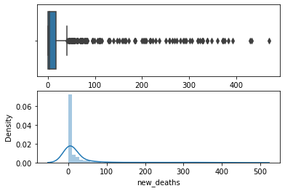
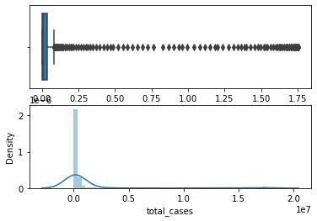
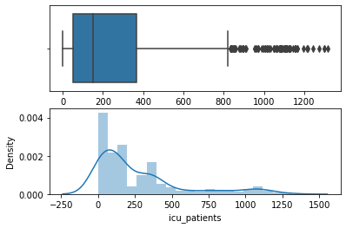
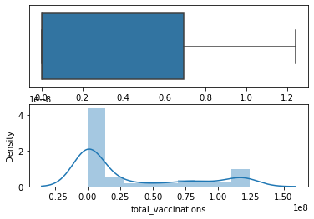
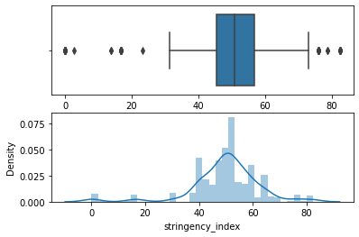
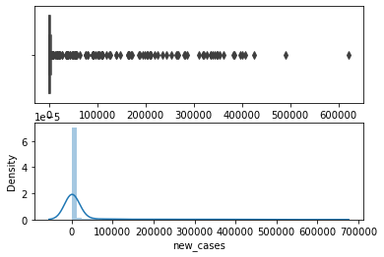
part5
EDA
0.8cm
90º
boxplot /distplot

Slide 8
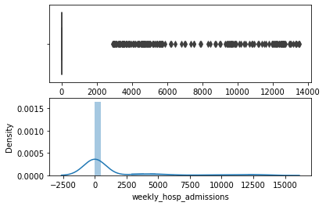
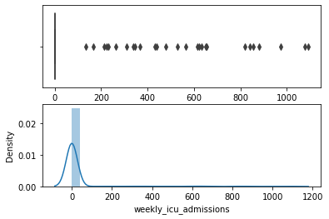
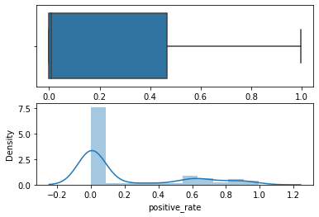
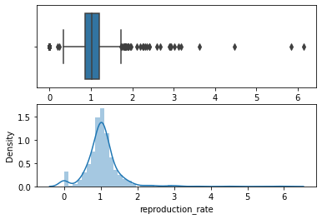
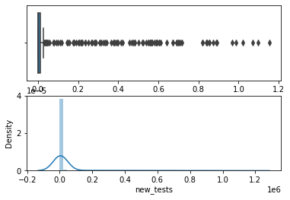
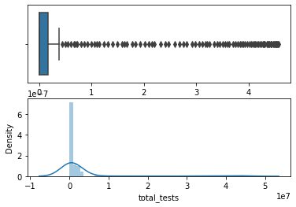
part5
EDA
0.8cm
90º
boxplot /distplot

Slide 9
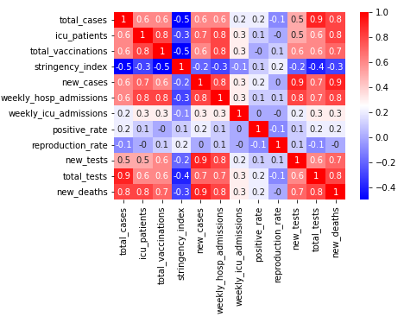
part5
EDA
0.8cm
90º
히트맵
y값인 new_death와 많은 변수가 높은 양의 상관관계
y값인 new_death와 stringency_index -0.3의 음의 상관관계
: 사회적 거리두기와 사망자 수가 반대방향의 상관관계

Slide 10
part6
Model Fitting
0.8cm
90º
(a) Linear regression model
(b) Gradient Boost model
(c) XGB model

Slide 11
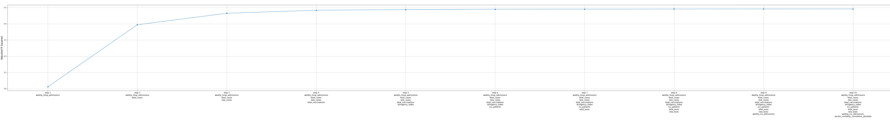
part6
Model Fitting
0.8cm
90º
(a) Linear regression model
stepwise 변수선택
new_cases
total_cases
icu_patients
new_tests
weekly_hosp_admissions,
stringency_index
total_vaccinations,

Slide 12
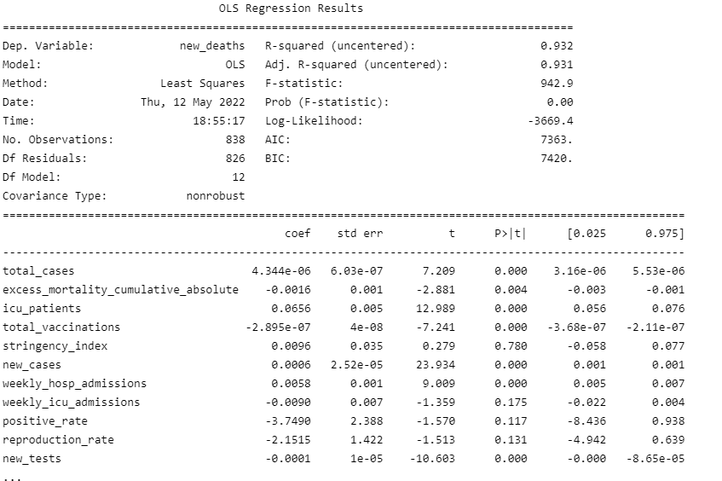
part6
Model Fitting
0.8cm
90º
(a) Linear regression model
model summary

Slide 13
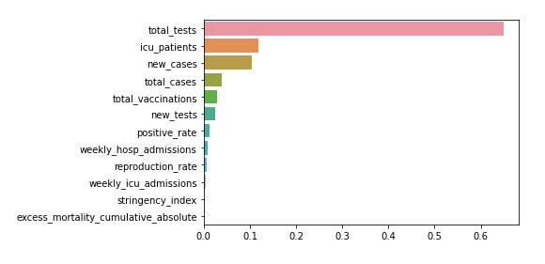
part6
Model Fitting
0.8cm
90º
(b) Gradient Boost model
model summary

Slide 14
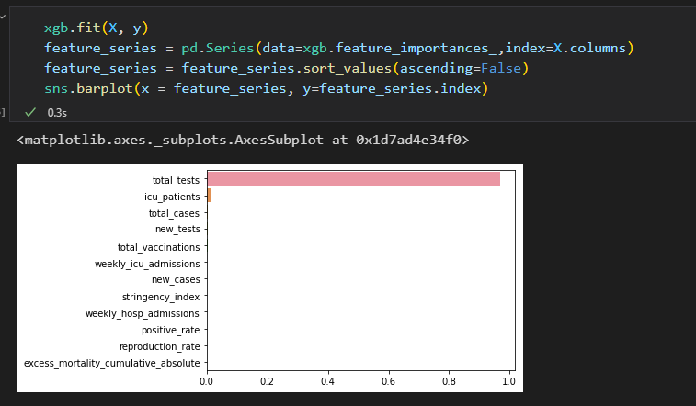
part6
Model Fitting
0.8cm
90º
(c) XGB model
model summary

Slide 15
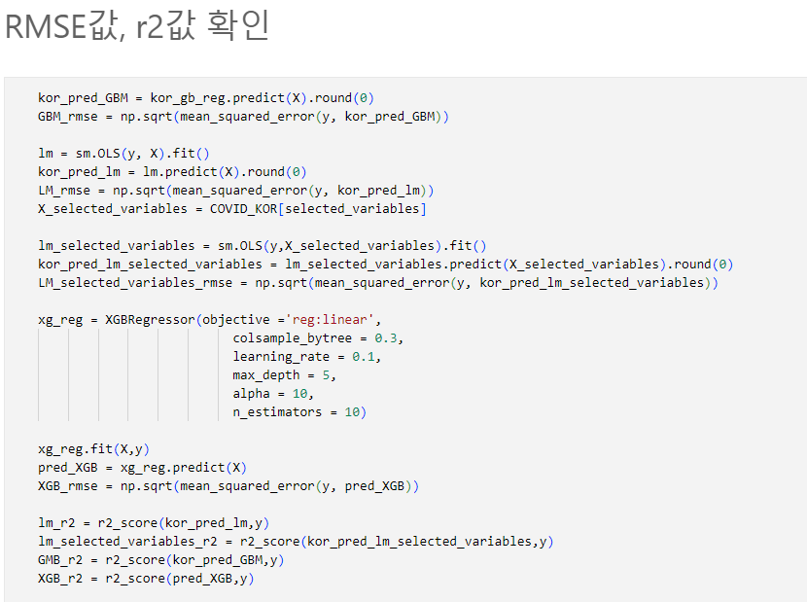
part7
Model 비교/선택
0.8cm
90º

Slide 16
part7
Model 비교/선택
0.8cm
90º
 | rmse | R-squared
Linear regression | 19.3931 | 0.9124
GBM | 5.6976 | 0.9928
XGB | 5.9196 | 0.9921
rmse가 제일 낮고,
R-squared가 가장 높은
GBM 모델 채택

Slide 17
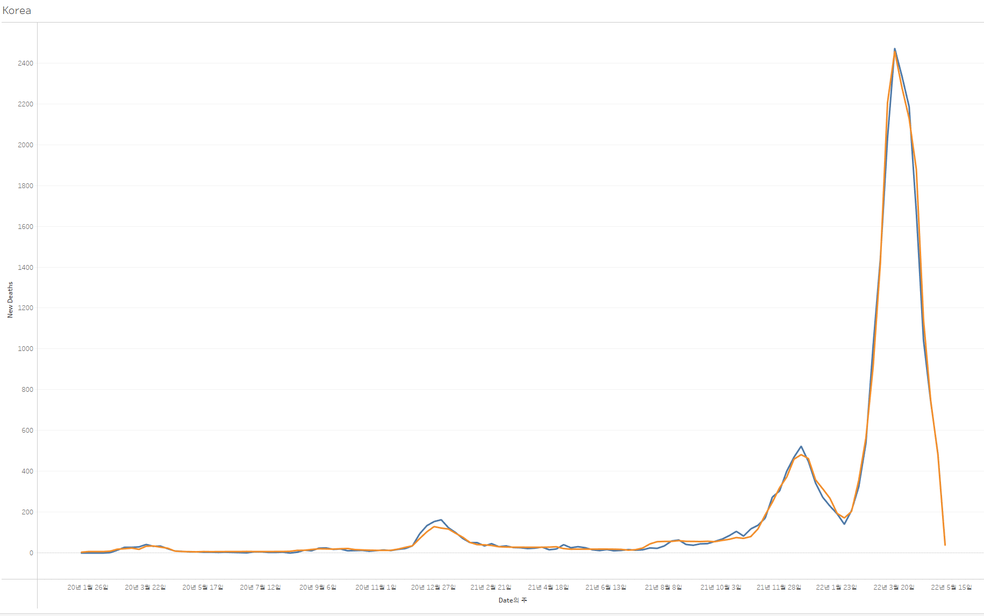
part8
모델 적용, 예측
0.8cm
90º
한국
Train R-Squared : 0.9945
Test R-Squared : 0.8696

Slide 18
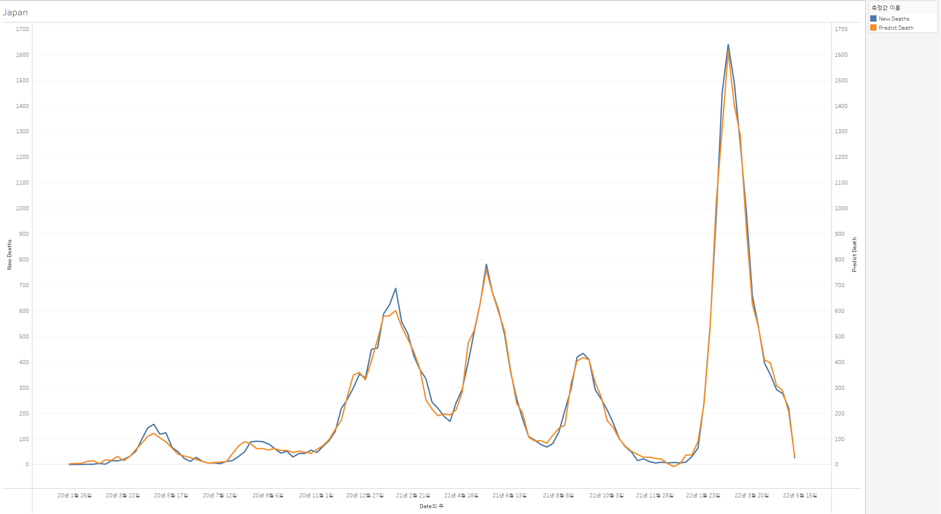
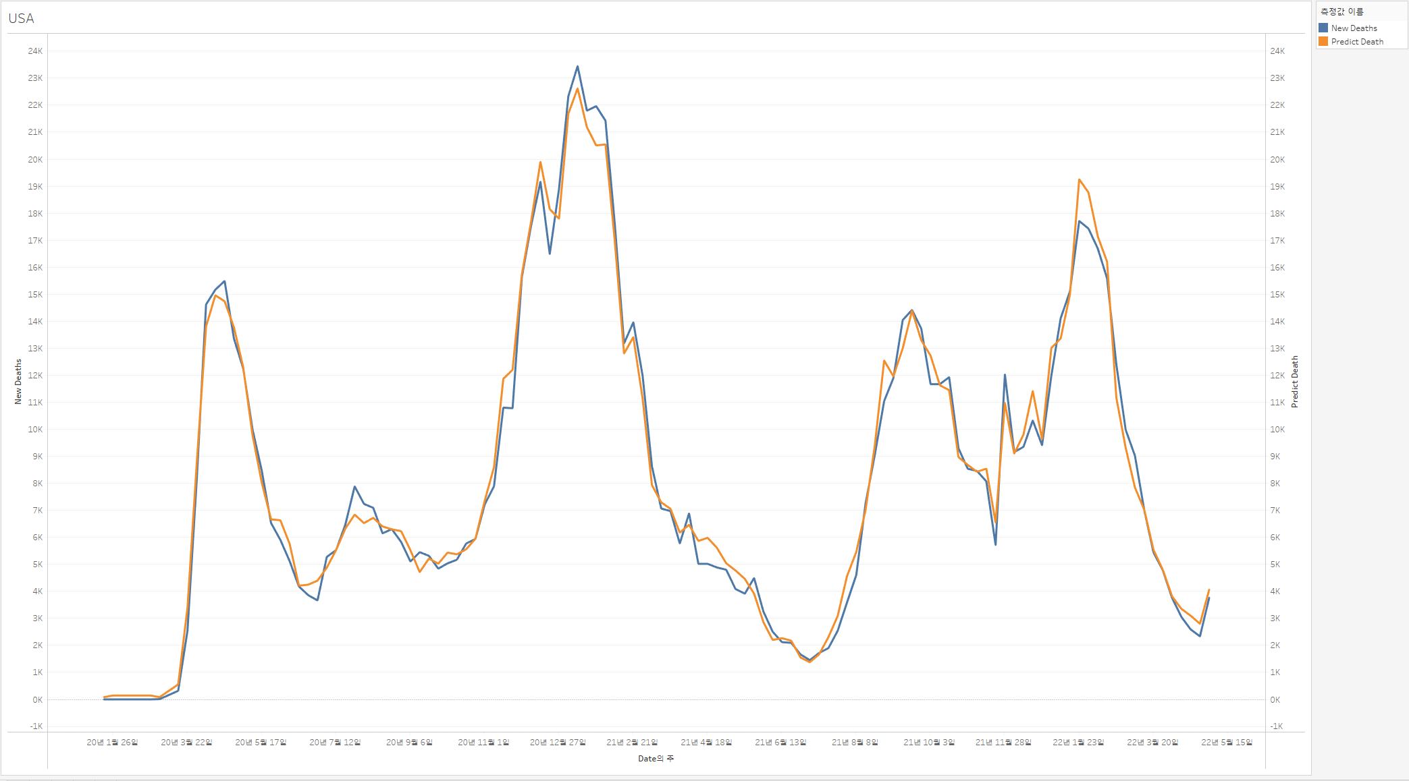
part8
모델 적용, 예측
0.8cm
90º
일본
미국
Train R-Squared : 0.9751
Test R-Squared : 0.9176
Train R-Squared : 0.9587
Test R-Squared : 0.8943

Slide 19
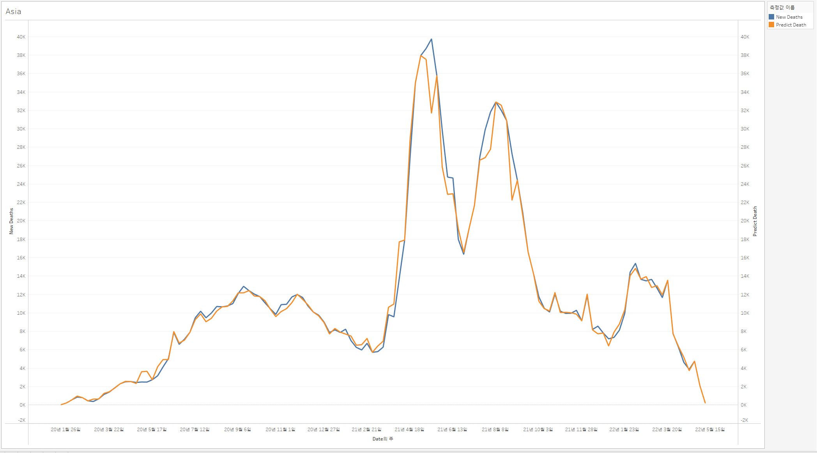
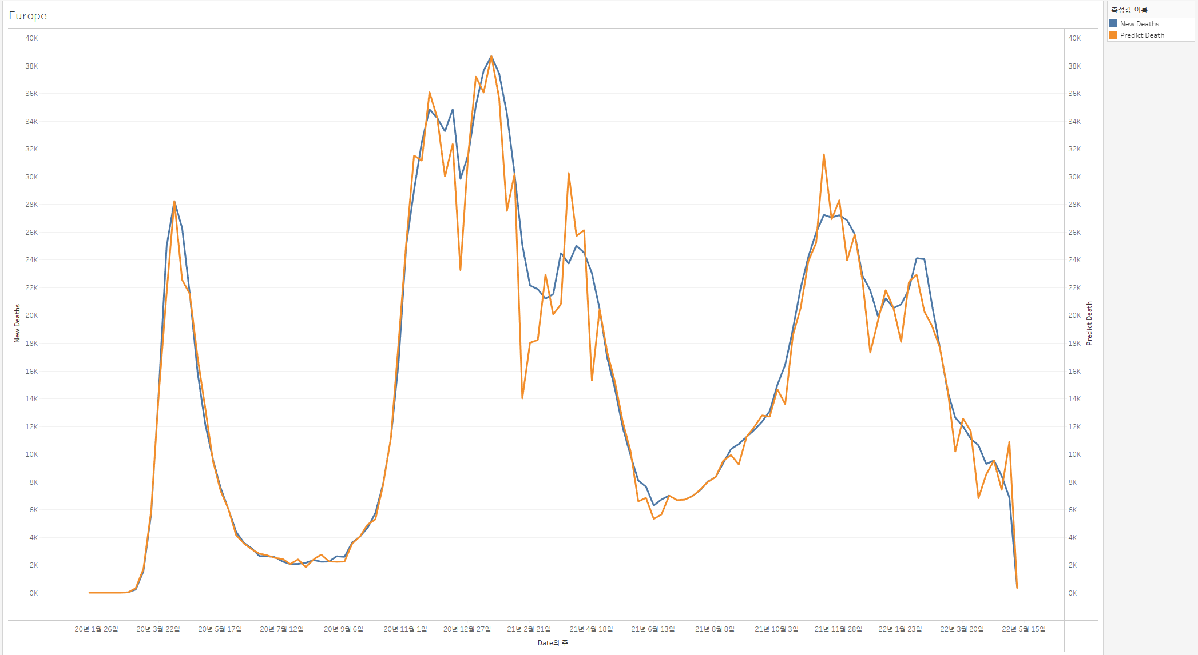
part8
모델 적용, 예측
0.8cm
90º
아시아
유럽
Train R-Squared : 0.9795
Test R-Squared : 0.9325
Train R-Squared : 0.9551
Test R-Squared : 0.8992

Slide 20
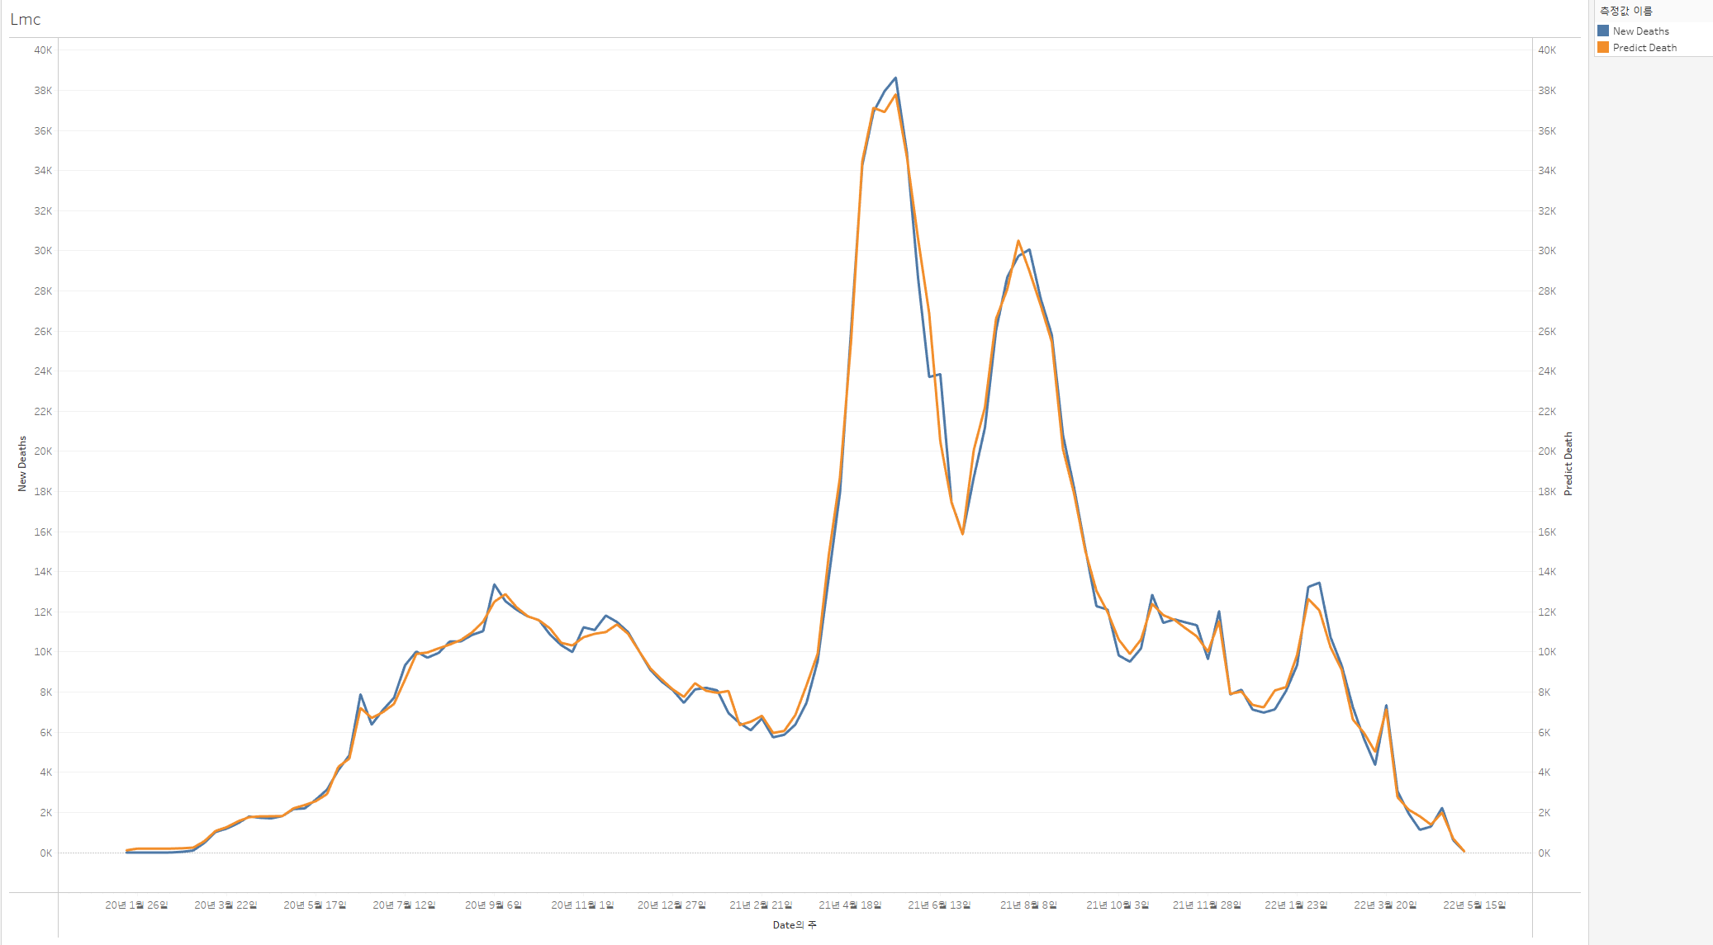
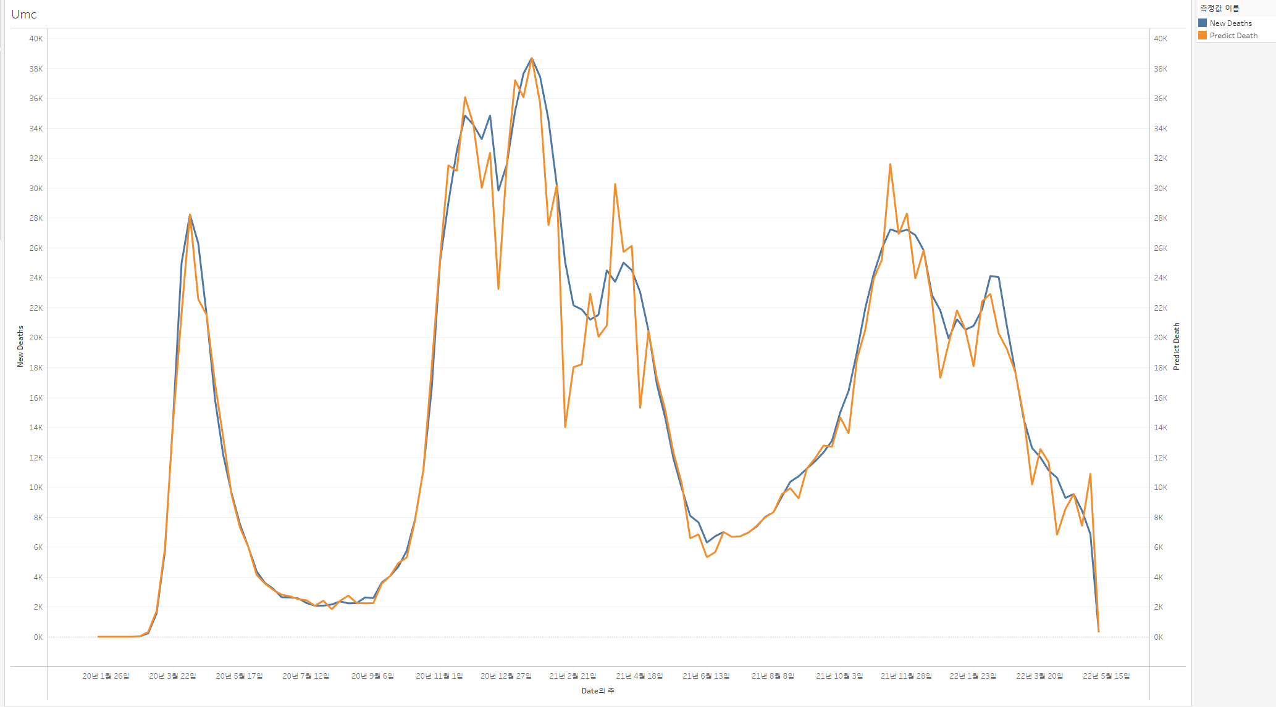
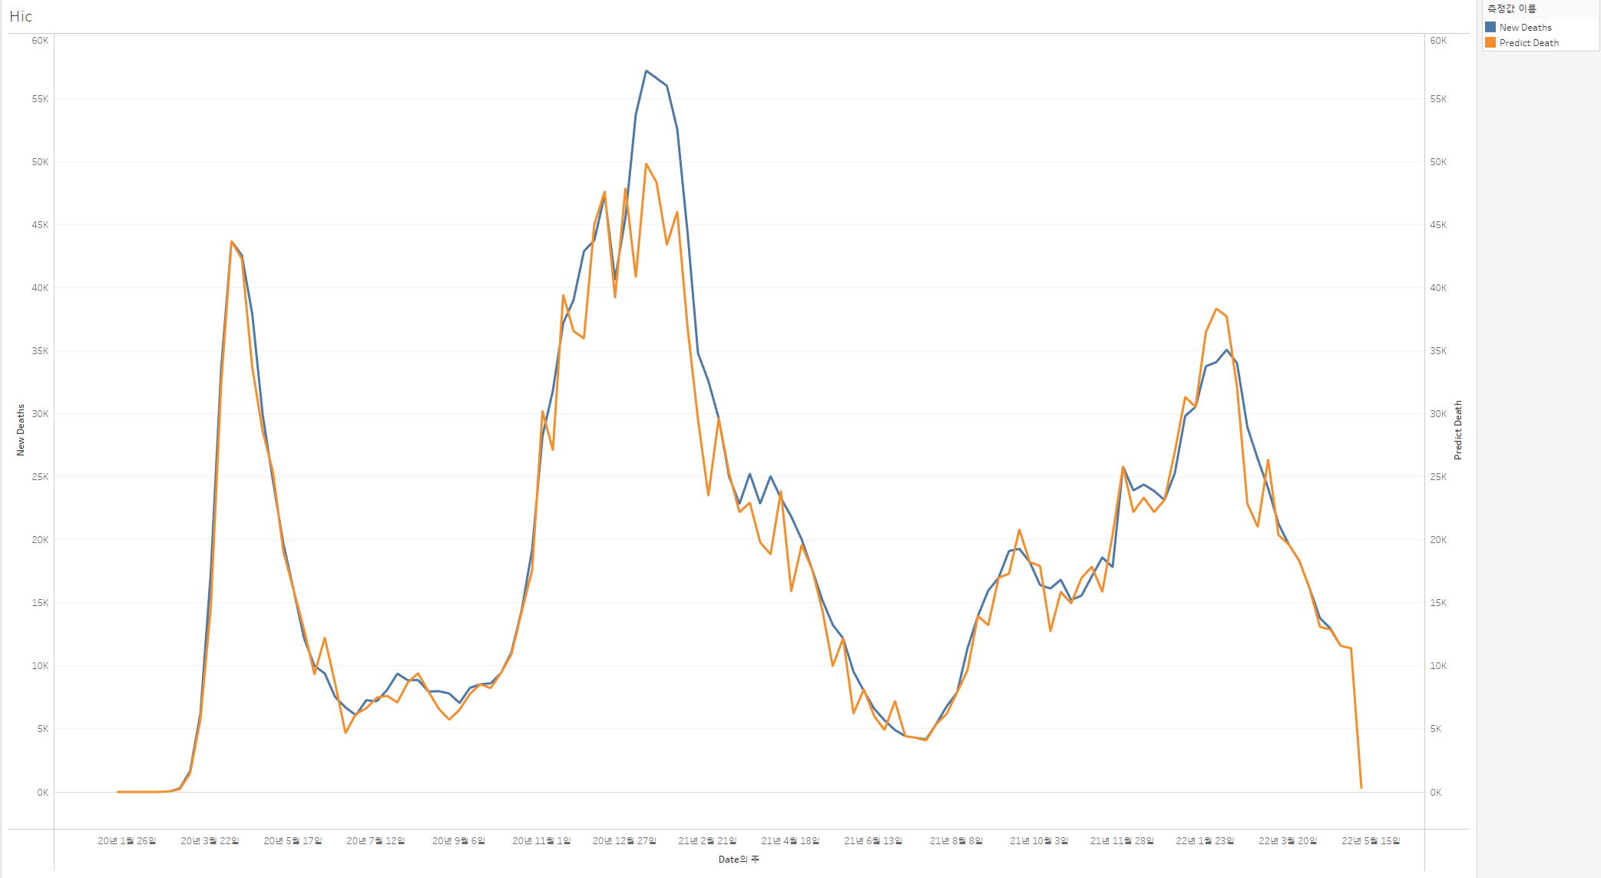
part8
모델 적용, 예측
0.8cm
90º
소득1/3분위
소득2/3분위
소득3/3분위
Train R-Squared : 0.9445
Test R-Squared : 0.8658
Train R-Squared : 0.9722
Test R-Squared : 0.9379
Train R-Squared : 0.9802
Test R-Squared : 0.9150

Slide 21
part9
결론
0.8cm
90º
total_tests, icu_patients, new_cases를
주요 요인으로 삼아 회귀분석을 하는
GBM의 성능이 가장 좋음
변수 중 유일하게 stringency_index만
음의 상관관계 가짐

Slide 22
part9
결론
0.8cm
90º
COVID-19 확진자 수가 감소해도
stringency_index가 떨어지게 되면
COVID-19 확진자수와 사망자수가 증가
COVID-19 확진자수가 줄어들고 있더라도
사회적 거리두기와 같은 의도적 조심성이
COVID-19 사망자 수를 감소시킬 수 있다

Slide 23
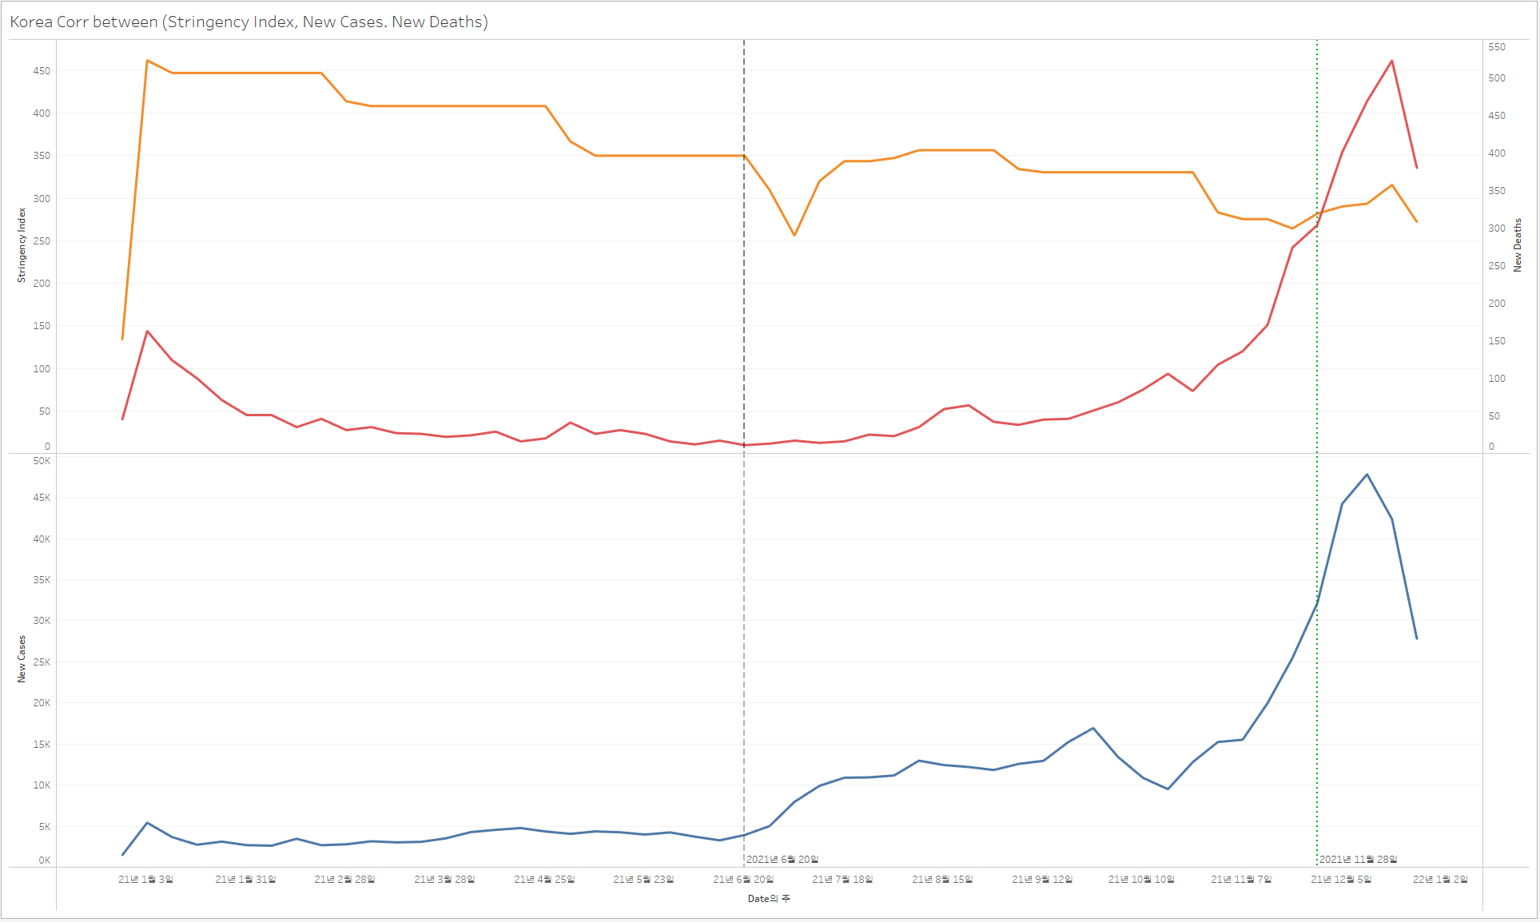

part9
결론
0.8cm
90º
한국

Slide 24
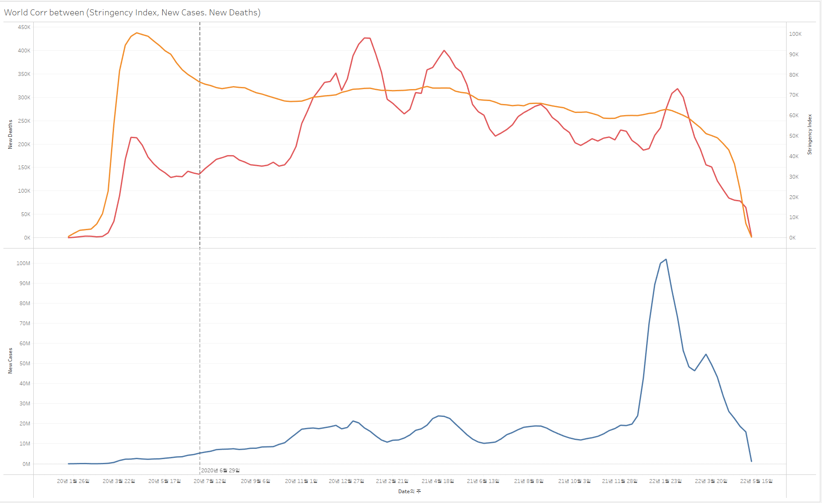
part9
결론
0.8cm
90º
전세계

Slide 25
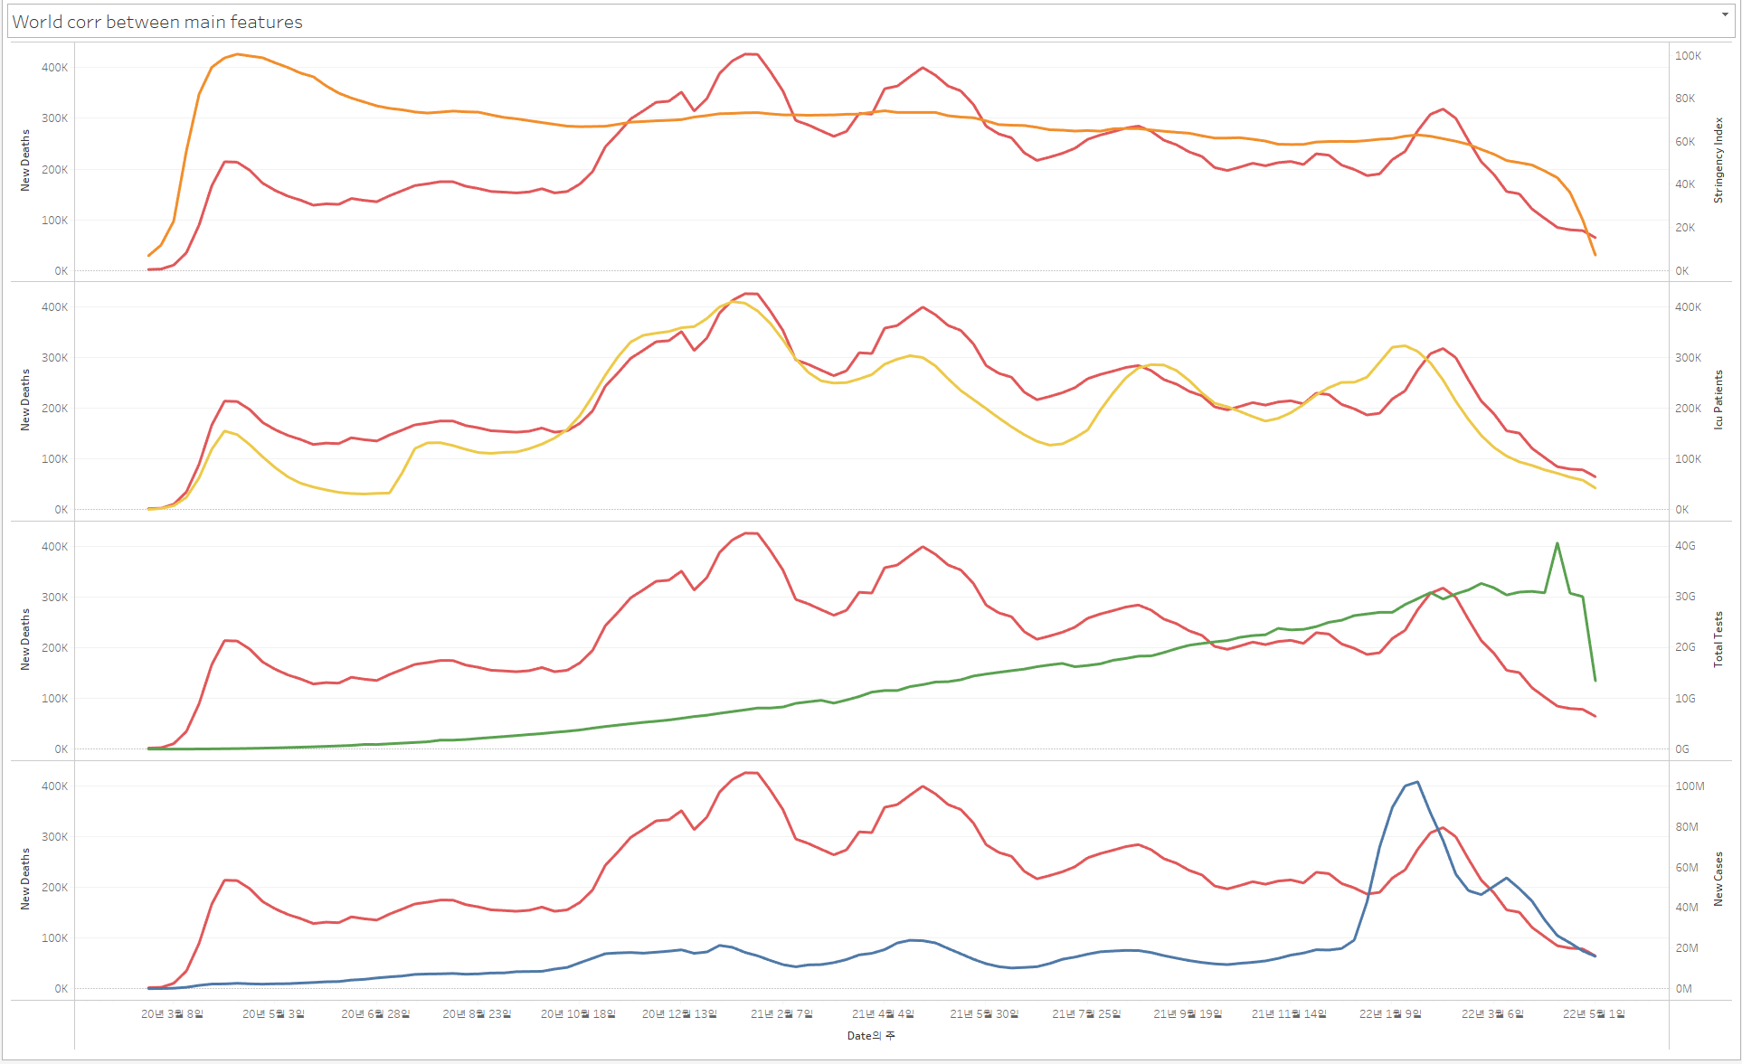
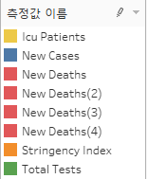
part9
결론
0.8cm
90º
전세계

Slide 26
0.8cm
90º
감사합니다

